Slide 1
10
05/set/26
A

Slide 2

Trabalhando as Emoções
1 2 3 4
1 2
1 2 3 4
(1) Inspire por 4 segundos;
(2) Segure por 2 segundos;
(3) Expire em 4 segundos;
(4) Agradeça.

Slide 3
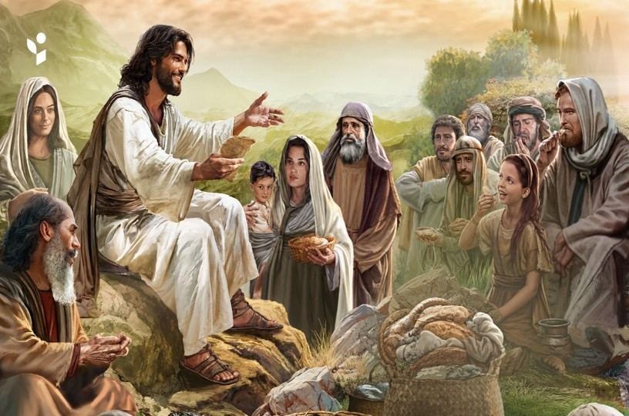
Alimentando 5000

Slide 4
29. Vivos em Jesus
Jesus, Nos deu a Sua graça de presente
Mostrou ser amoroso e valente
É este exemplo que devemos seguir.
Jesus, Demonstra na missão Sua bondade,
Ensina que a real felicidade É ler a Bíblia e a Ele servir.
Jesus é muito bom, Nos ama de montão,
Unidos com Jesus, Seremos a mensagem aos amigos
Pra falar que somos vivos, Vivos em Jesus,
Vivos, Vivos em Jesus
Jesus é quem transforma nossa vida e E nos ensina a amar.
O, o, o, vivos, Vivos em Jesus, vivos, Vivos em Jesus,
Jesus é nosso amigo inseparável, Sempre pronto a ajudar,
E nos convida a cantar, Lá ,lá, bem alegras a cantar, lá, lá
Somos vivos em Jesus. (3X)

Slide 5
19. Quando Deus fala
Quando Deus disse às trevas: Haja a luz
Assim foi e a escuridão fugiu
E ao falar a um velhinho: Filho terás
Assim foi e a tristeza então fugiu
Ao falar, Deus faz um milagre Ao falar, a luz pode acender
Se a palavra do nosso Deus Fez o universo aparecer Pode mudar você
Quando Deus disse ao cego: Volte a ver
Assim foi e a escuridão fugiu
E ao falar ao morto: Lázaro, vem
Assim foi e a tristeza então fugiu
Ao falar, Deus faz um milagre Ao falar, a luz pode acender
Se a palavra do nosso Deus Fez o universo aparecer Pode mudar você
Pois, Deus é fiel Nunca falhará
Em cada promessa ou mandamento Existe poder.
A todo que crê e obedecer
Decide aceitar, em Cristo confiar
Ao falar, Deus faz um milagre Ao falar, a luz pode acender
Se a palavra do nosso Deus Fez o universo aparecer Pode mudar você
Pode mudar você
Porque não aceita-lo já?

Slide 6
13. Neste Dia Especial
Deus nos fez, nos salvou
E vai levar-nos para o lar. 3X
Cristo, és bem-vindo a este lugar.
Pai, Tu és bem-vindo a este lugar.
Santo Espírito enche-nos de amor. 2X
Neste dia especial.
Neste dia especial.
Lá, lá, lá, lá.
Lá, lá, lá, lá. 3X
Lá, lá, lá, lá, lá, lá.

Slide 10

10. Graças Dou, Pai
Graças dou, Pai
Pelas bençãos de Tuas mãos
Eu te devolvo, um pouco só
Do muito que me dás 2X
Que esta oferta seja abençoada, enfim
Traga auxílio e ajuda
Para quem necessitar

Slide 11
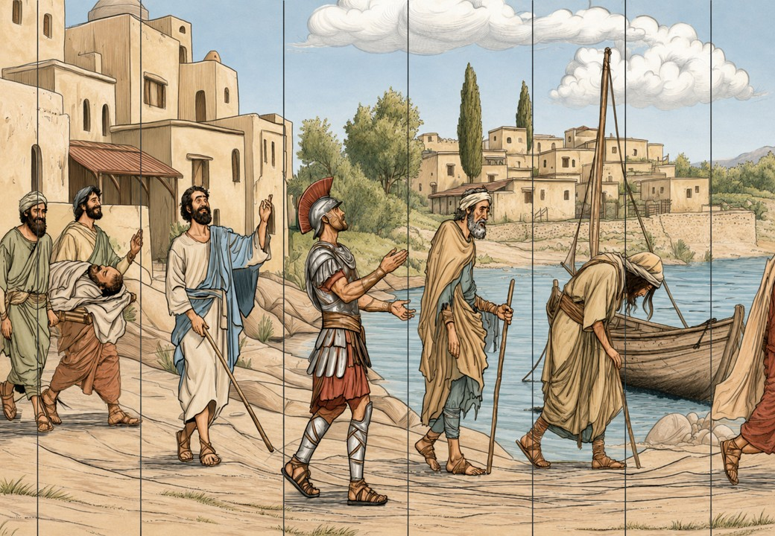

Slide 12
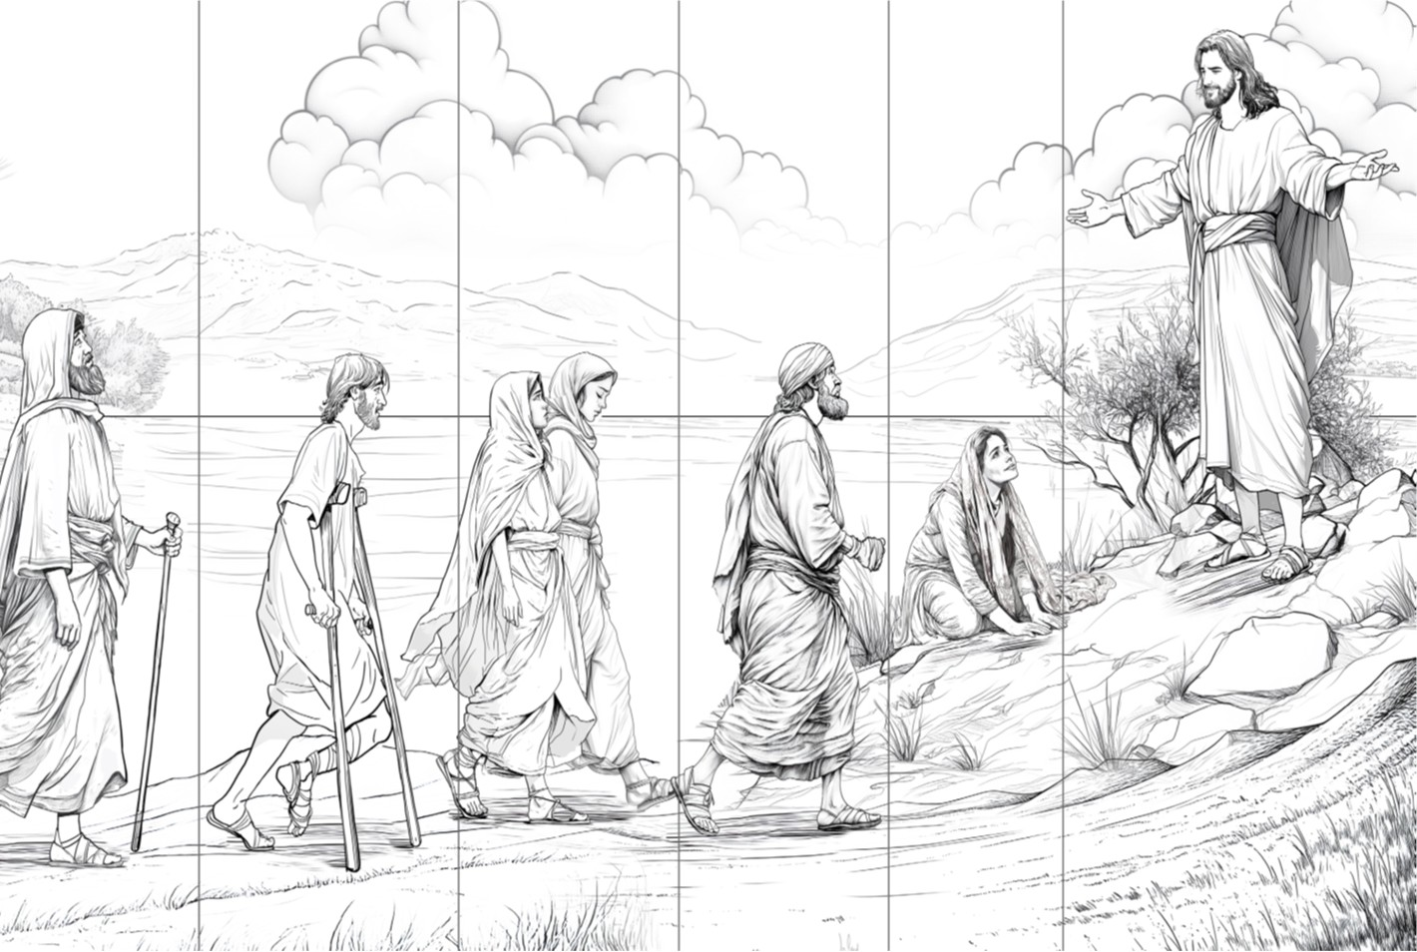
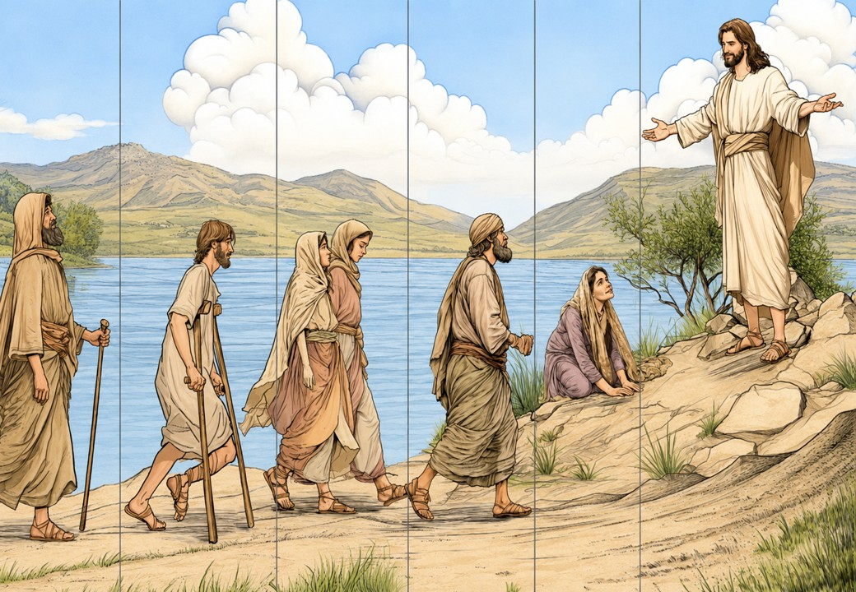
10
11
12
13

Slide 13
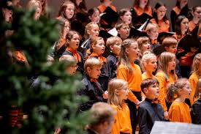
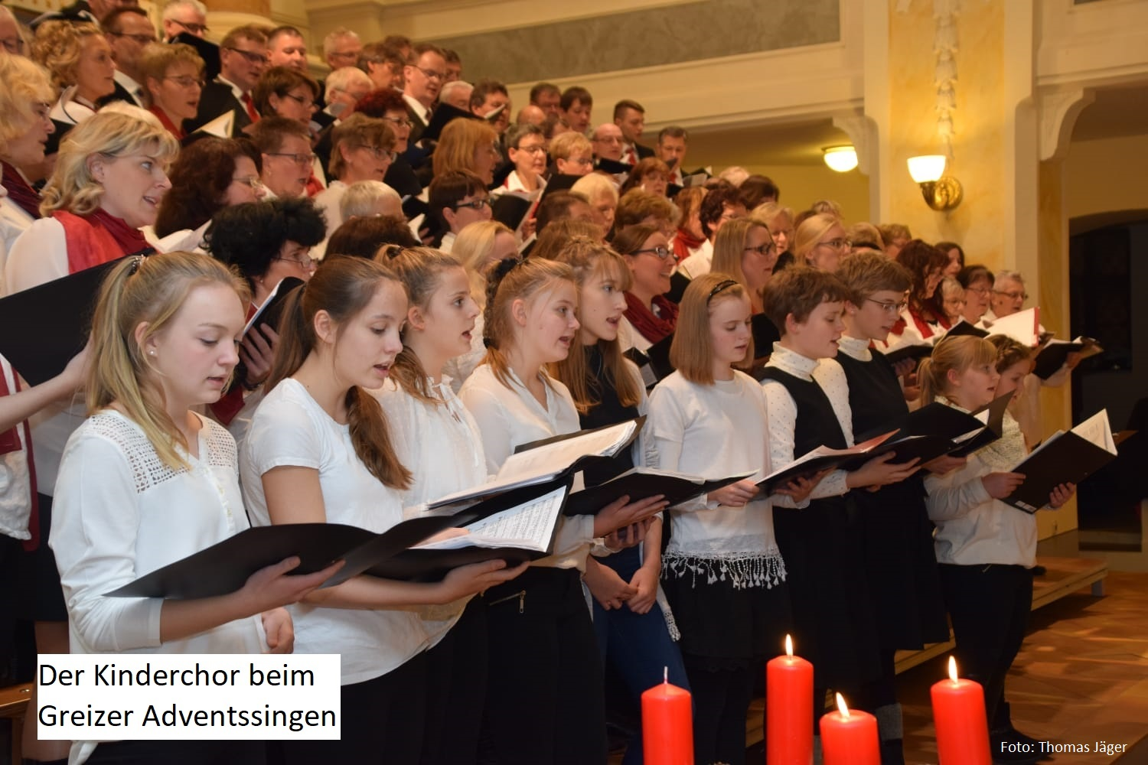

S10
Na Alemanha, a maioria das crianças adventistas do sétimo dia estuda em escolas públicas. Uma das maneiras que elas têm de compartilhar Jesus com seus amigos é convidando-os para participar do Clube de Desbravadores. Outras atividades para as quais elas podem convidar amigos são o coral infantil, a semana bíblica infantil e os acampamentos para adolescentes.
coral infantil
Bandeira da Alemanha

Slide 14


Concurso 29/08/2026
Alimentando 5000

Slide 15
1.
Qual o título da lição desta semana?
Jesus Alimenta a Multidão
Vitória no Deserto
Acabou o Suco de Uva

Slide 16
2.
Qual é a Ideia Central da lição desta semana?
Jesus me ensina e cultiva minha fé para que eu cresça como discípulo.
Jesus me alimenta com Sua palavra e com alimento.
Jesus gosta de me surpreender com coisas boas para fortalecer a minha fé.

Slide 17
3.
Qual a referência do verso para decorar?
Salmo 136:3 e 4
João 8:12
João 6:35

Slide 18
4.
Jesus teve pena da multidão e começou a ensinar-lhes muitas coisas. Por que Jesus teve compaixão deles?
Estavam longe de casa
Eram como ovelhas que não têm pastor
Os discípulos os afastavam.

Slide 19
5.
Depois de passar o dia inteiro ouvindo Jesus a multidão estava com fome. O que os discípulos sugeriram?
Despede a multidão para que vão e comprem alimento.
Despede a multidão para que vão para casa comer
Vamos alimentar toda essa multidão

Slide 20
6.
Na primeira multiplicação dos pães, Jesus pediu que os discípulos procurassem um lanche. O eles acharam um menino com:
Sete pães e três peixinhos
Cinco pães e dois peixinhos
Três pães e um peixinho

Slide 21
7.
Na segunda multiplicação dos pães, Jesus alimentou:
3000 homens e suas famílias
4000 homens e suas famílias
5000 homens e suas famílias

Slide 22
Concurso 29/08/2026
Entregue suas respostas

Slide 23
1.
Qual o título da lição desta semana?
Jesus Alimenta a Multidão
Vitória no Deserto
Acabou o Suco de Uva

Slide 24
2.
Qual é a Ideia Central da lição desta semana?
Jesus me ensina e cultiva minha fé para que eu cresça como discípulo.
Jesus me alimenta com Sua palavra e com alimento.
Jesus gosta de me surpreender com coisas boas para fortalecer a minha fé.

Slide 25
3.
Qual a referência do verso para decorar?
Salmo 136:3 e 4
João 8:12
João 6:35
“Jesus respondeu:
‘Eu sou o pão da vida. Quem vem a Mim nunca mais terá fome’”
João 6:35

Slide 26
4.
Jesus teve pena da multidão e começou a ensinar-lhes muitas coisas. Por que Jesus teve compaixão deles?
Estavam longe de casa
Eram como ovelhas que não têm pastor
Os discípulos os afastavam.
³⁴ E Jesus, saindo, viu uma grande multidão, e teve compaixão deles, porque eram como ovelhas que não têm pastor; e começou a ensinar-lhes muitas coisas.
Marcos 6:34

Slide 27
5.
Depois de passar o dia inteiro ouvindo Jesus a multidão estava com fome. O que os discípulos sugeriram?
Despede a multidão para que vão e comprem alimento.
Despede a multidão para que vão para casa comer
Vamos alimentar toda essa multidão

Slide 28
6.
Na primeira multiplicação dos pães, Jesus pediu que os discípulos procurassem um lanche. O eles acharam um menino com:
Sete pães e três peixinhos
Cinco pães e dois peixinhos
Três pães e um peixinho

Slide 29
7.
Na segunda multiplicação dos pães, Jesus alimentou:
3000 homens e suas famílias
4000 homens e suas famílias
5000 homens e suas famílias

Slide 30
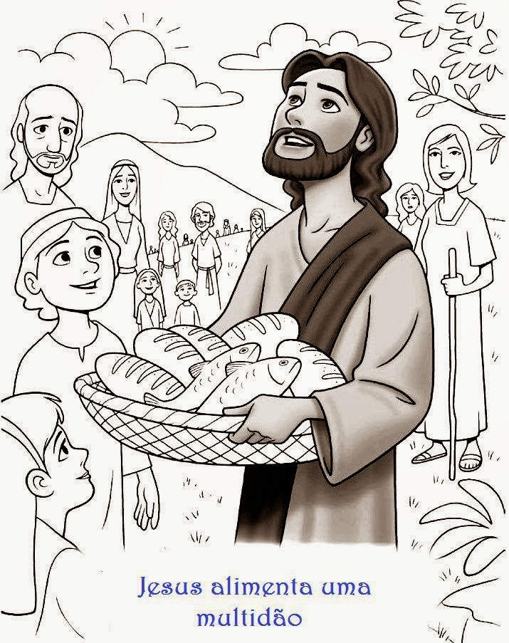
10
1. Nuvem à esquerda
2. Raio do sol
3. Folhas na árvore
4. Folhas na árvore
5. Gola do menino
6. Corte no pão
7. Ouvido da menina
3
1
2
4
6
5
7

Slide 32
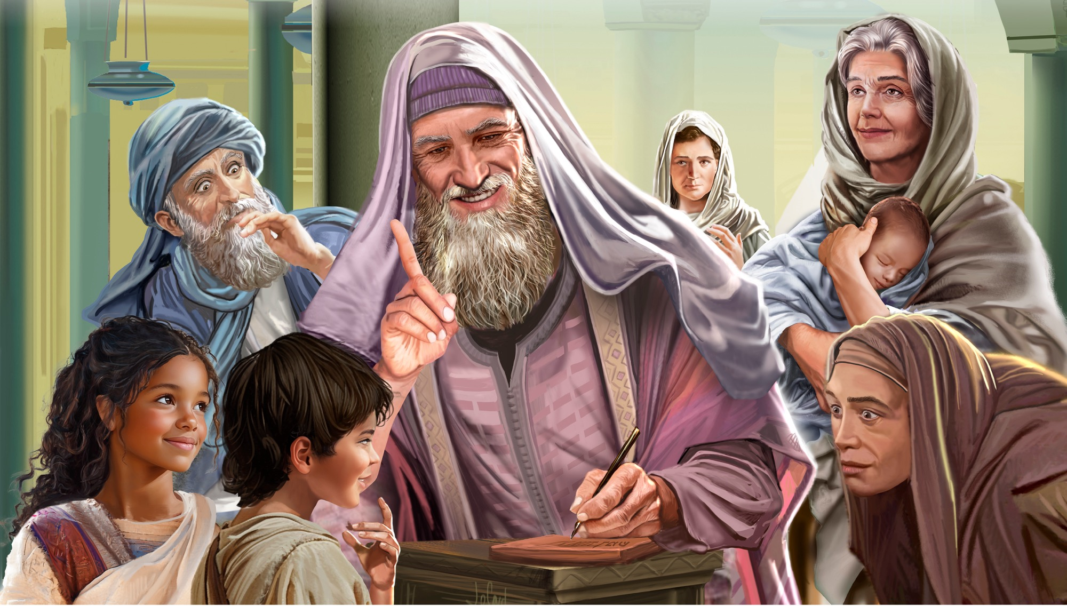
01
“Nada é impossível para Deus”
Lucas 1:37

Slide 33
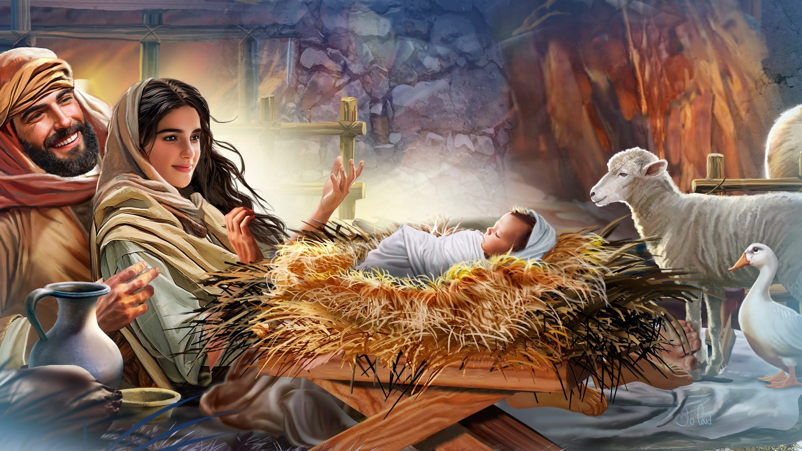
02
“Porque Deus amou tanto o mundo que deu Seu Filho único, para que todo o que Nele crer não pereça, mas tenha a vida eterna”
João 3:16

Slide 34
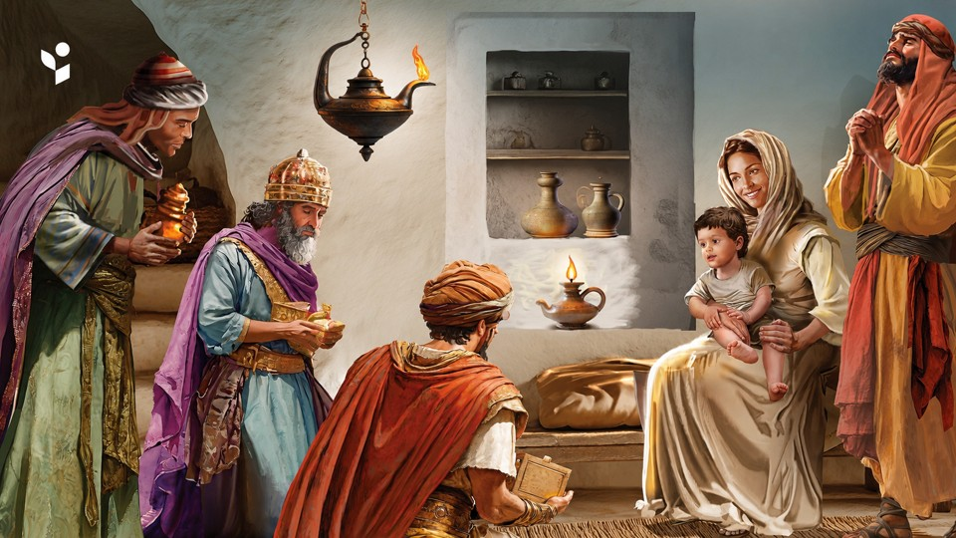
03
“Louvado seja o Senhor! Que todo o meu ser louve o Senhor. Louvarei o Senhor enquanto eu viver; cantarei a meu Deus
até o último suspiro”
Salmo 146:1,2

Slide 35
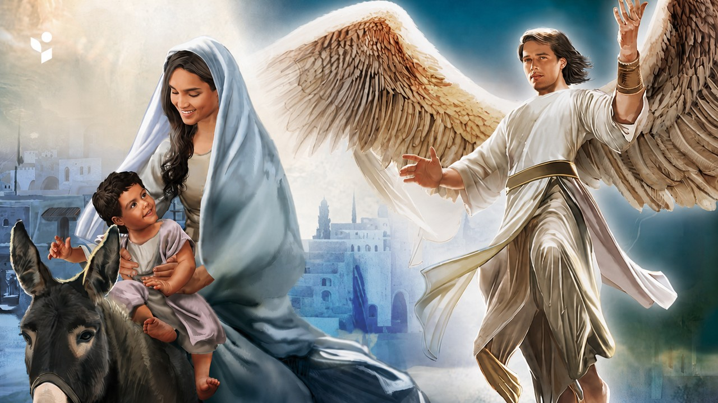
04
“Eu o guiarei pelo melhor caminho para sua vida, lhe darei conselhos e cuidarei de você”
Salmo 32:8

Slide 36
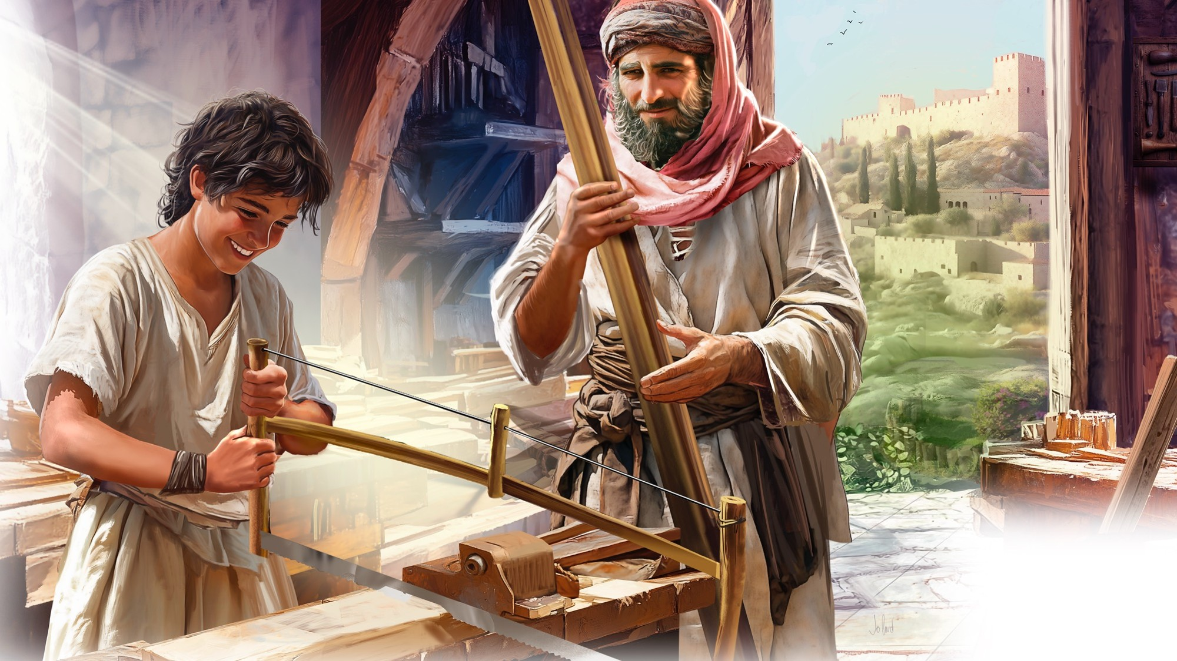
05
“Cresçam na graça e no conhecimento de nosso Senhor e Salvador Jesus Cristo. A Ele seja a glória, agora e para sempre! Amém”
2 Pedro 3:18

Slide 37
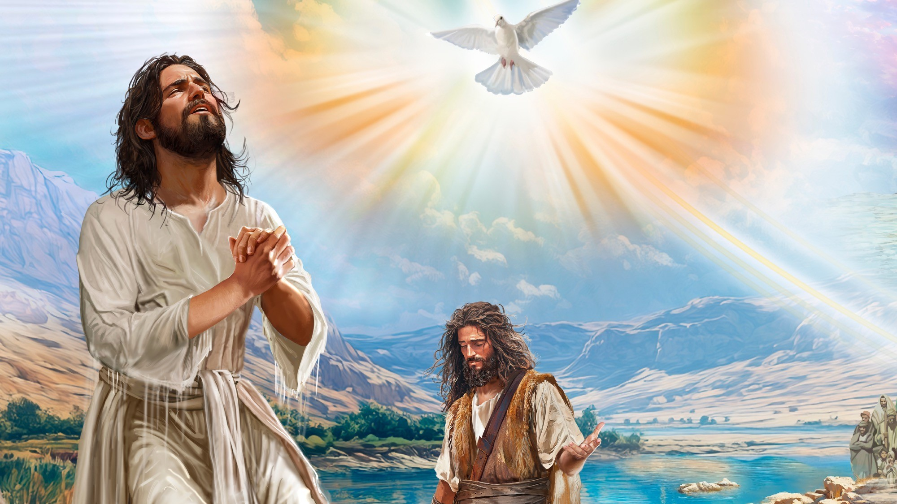
06
“Eu lhes darei um novo coração e colocarei em vocês um novo espírito.
Removerei seu coração de pedra
e lhes darei coração de carne”
Ezequiel 36:26

Slide 38
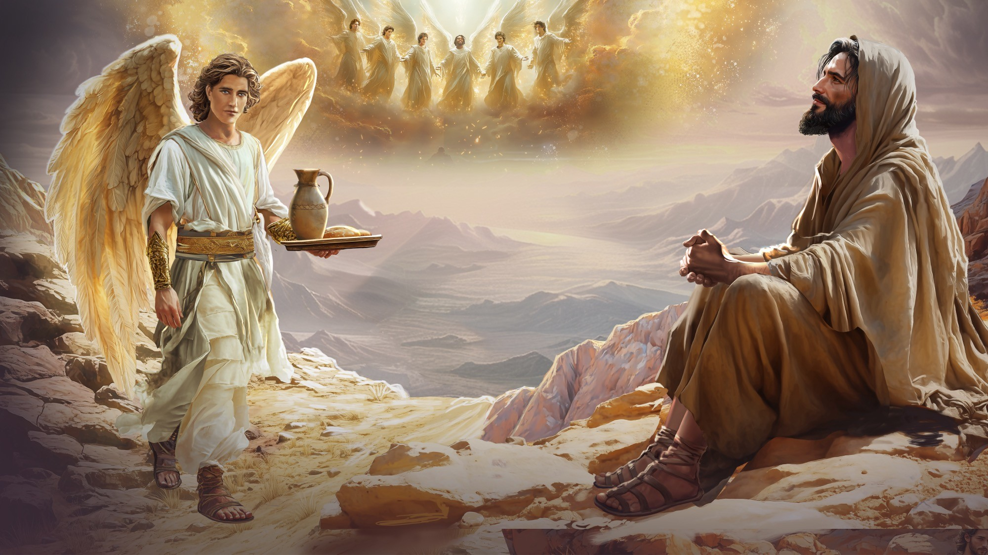
07
“Graças a Deus, que nos dá vitória sobre o pecado e sobre a morte por meio de
nosso Senhor Jesus Cristo!”
1° Coríntios 15:57

Slide 39
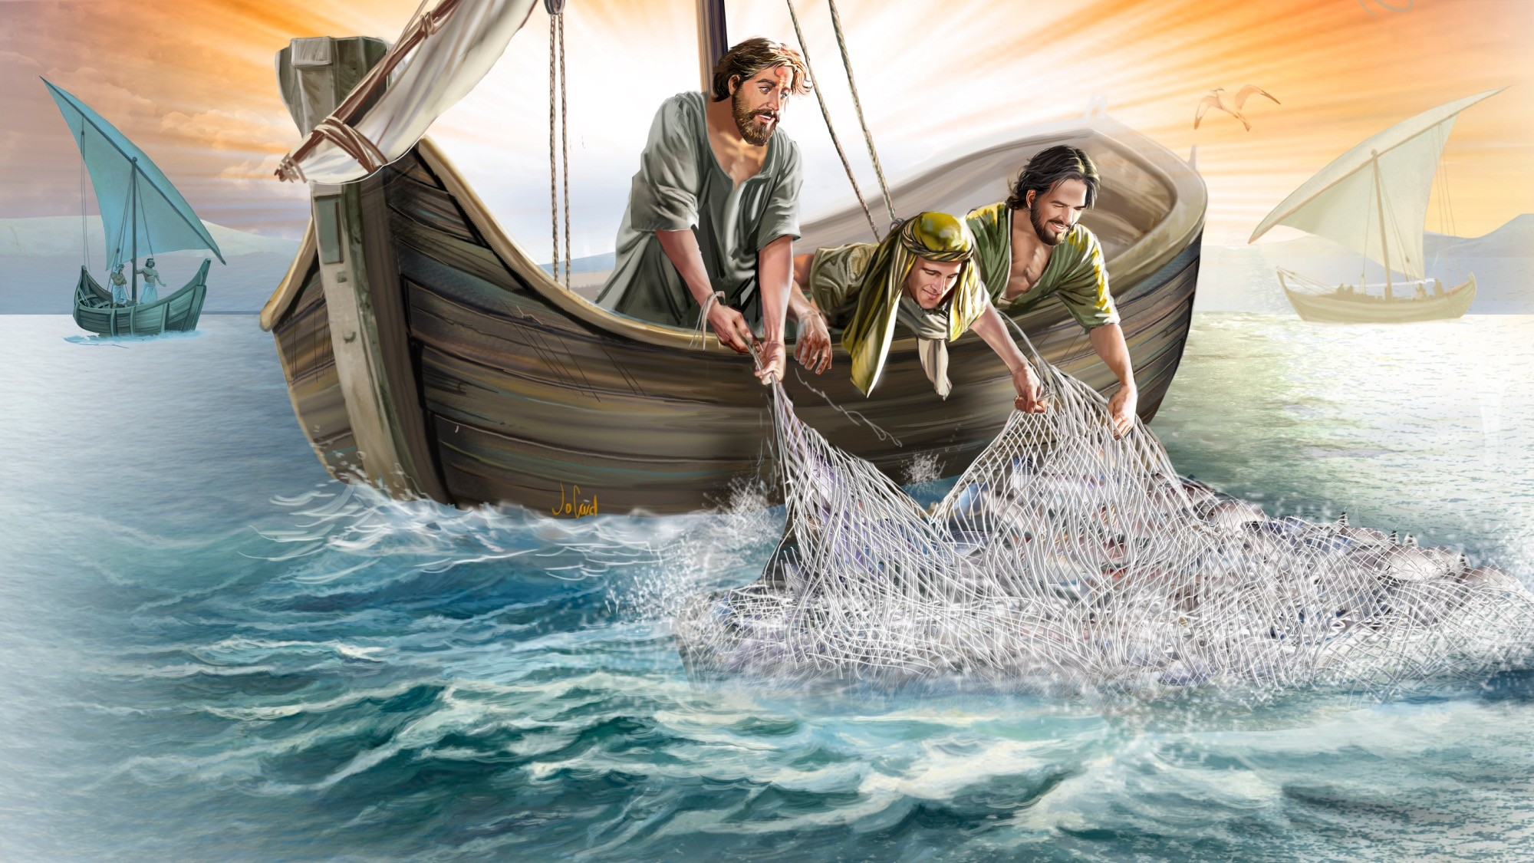
08
“Jesus voltou a falar ao povo e disse: ‘Eu sou a luz do mundo. Se vocês Me seguirem, não andarão no escuro, pois terão a luz da vida’”
João 8:12

Slide 40
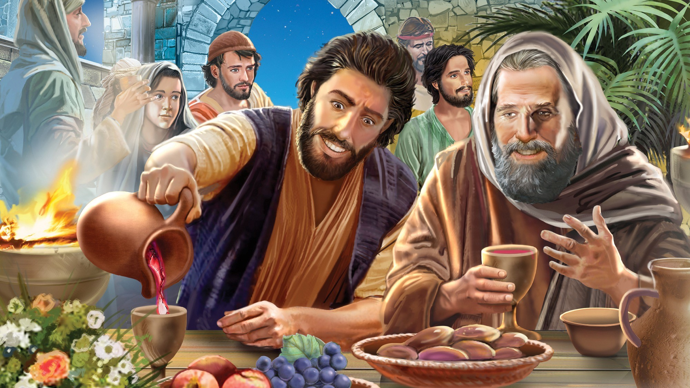
09
“Deem graças ao Senhor dos senhores. Seu amor dura para sempre! Deem graças ao único que realiza grandes maravilhas. Seu amor dura para sempre!”
Salmo 136:3,4

Slide 41
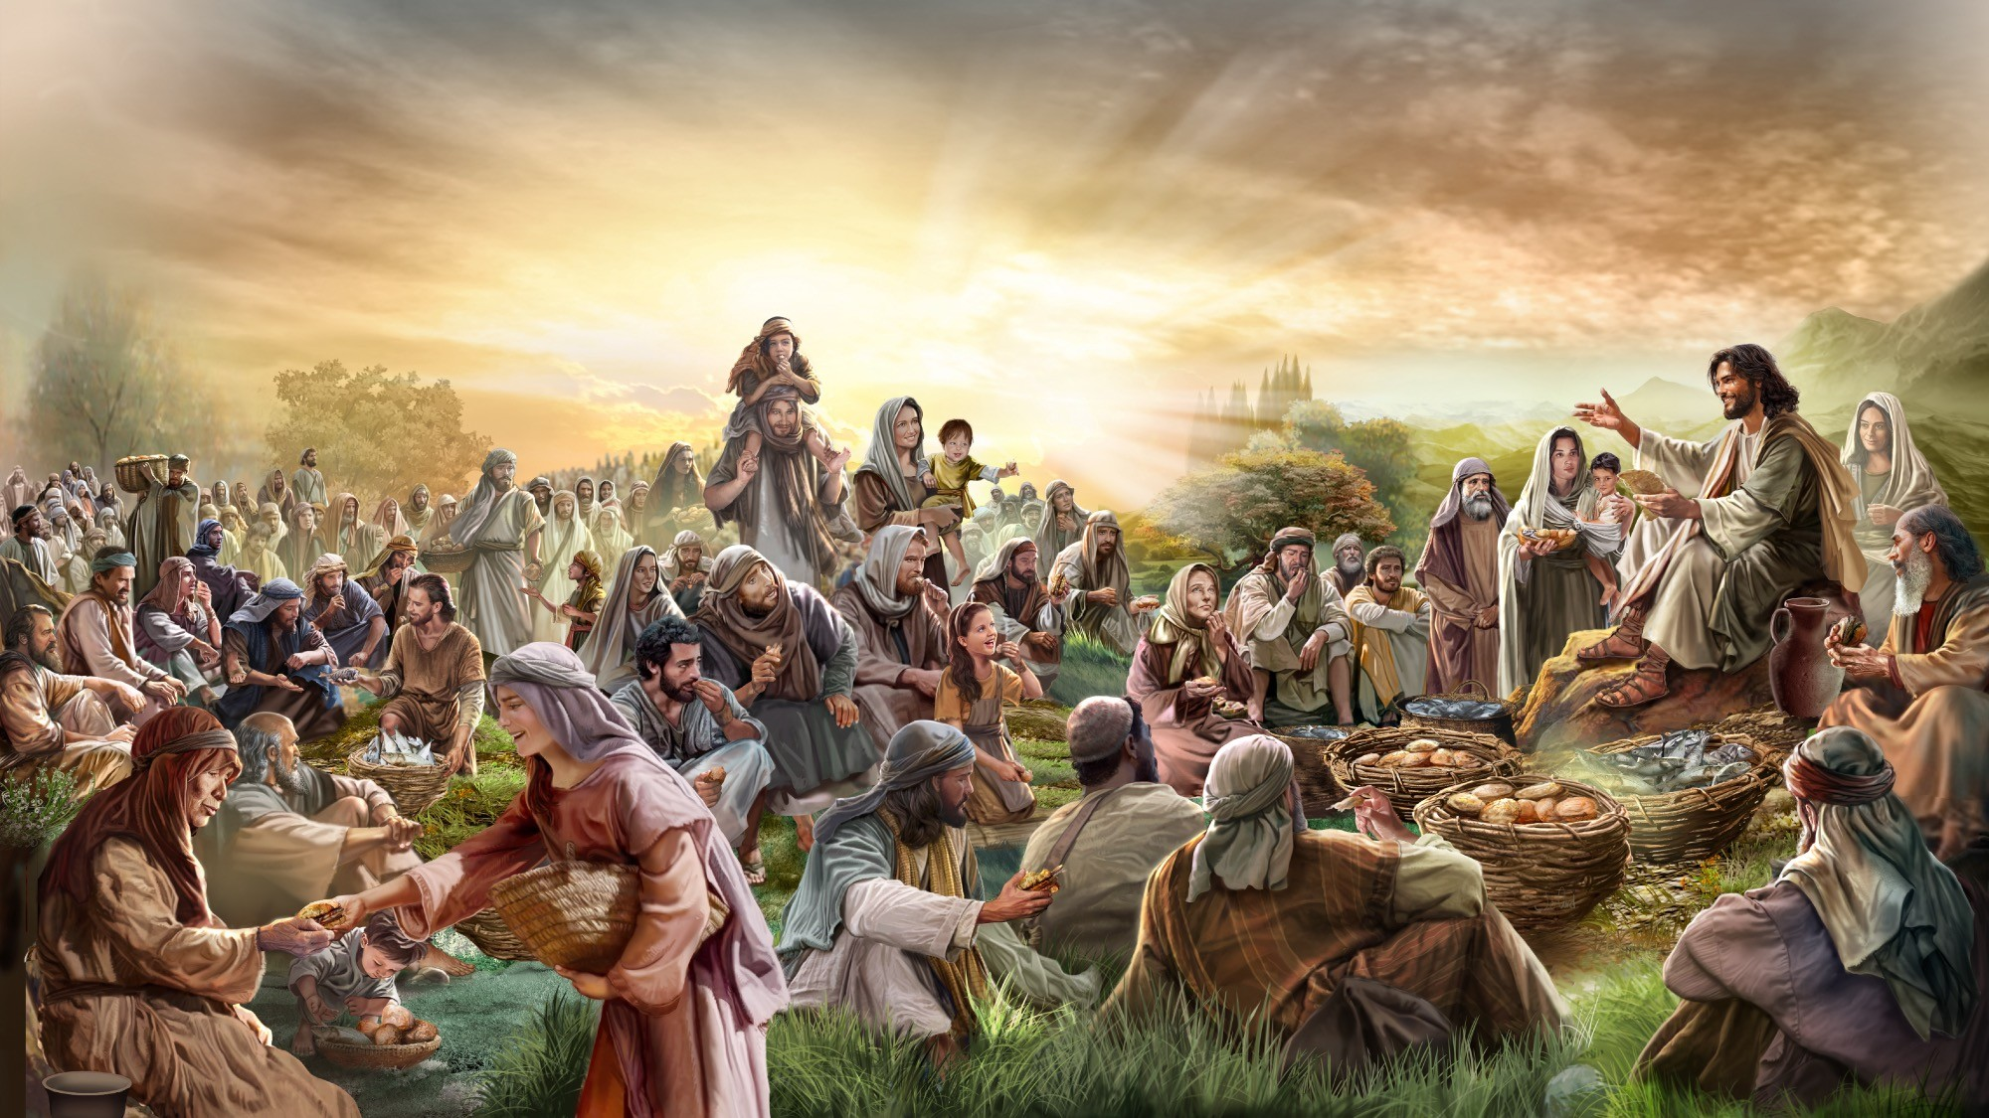
10
“Jesus respondeu: ‘Eu sou o pão da vida. Quem vem a Mim nunca mais terá fome’” João 6:35

Slide 42
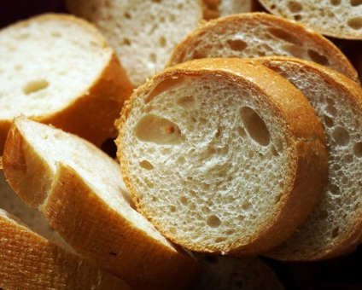
Faça
• Quando tenho um pão, o que eu posso fazer se quiser compartilhá-lo?
• Partindo o pão, posso compartilhá-lo agora?
• Agora tenho mais pão?
• Na semana passada, aprendemos o que é um milagre. Como você explicaria isso para alguém?

Slide 43
Ponto de Ensino
Na história de hoje, Jesus fez mais pão e peixe, não apenas mais pedaços, para alimentar milhares de pessoas. Isso foi um milagre: algo extraordinário que só Deus poderia fazer.

Slide 45


Slide 46
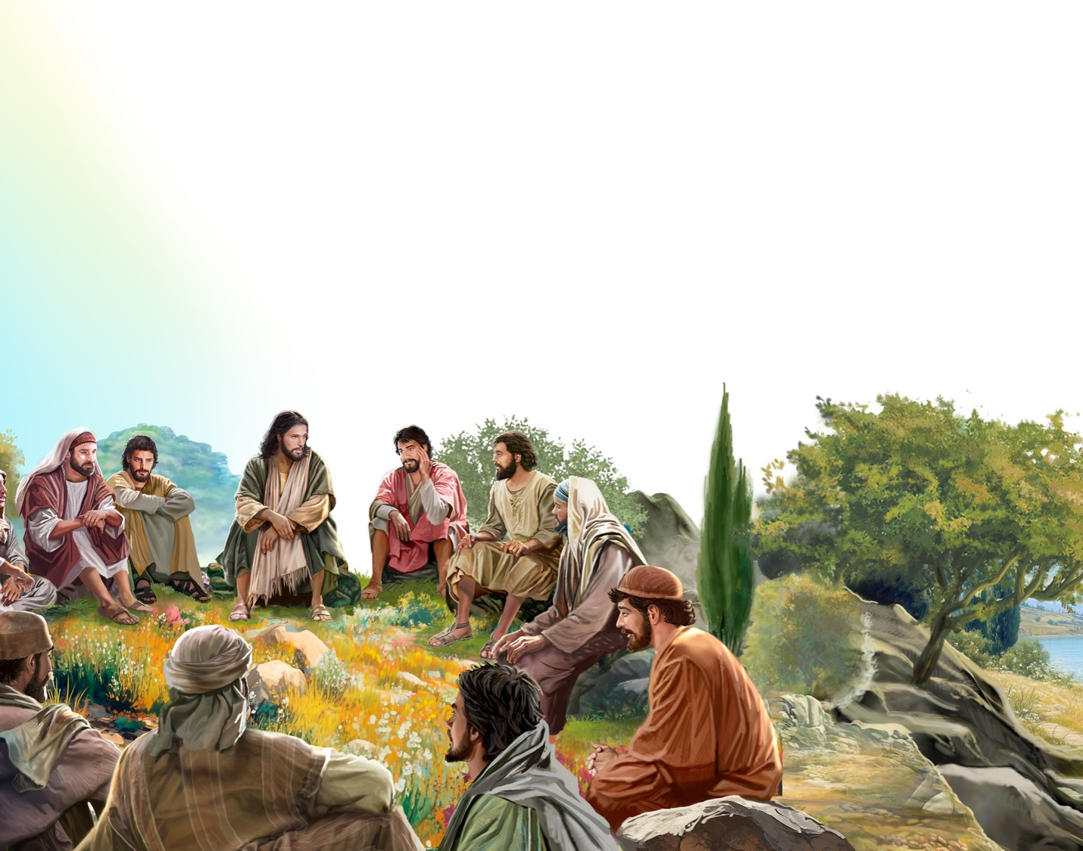
Marcos 6:31
³¹ E ele disse-lhes: Vinde vós, aqui à parte, a um lugar deserto, e repousai um pouco. Porque havia muitos que iam e vinham, e não tinham tempo para comer.

Slide 47
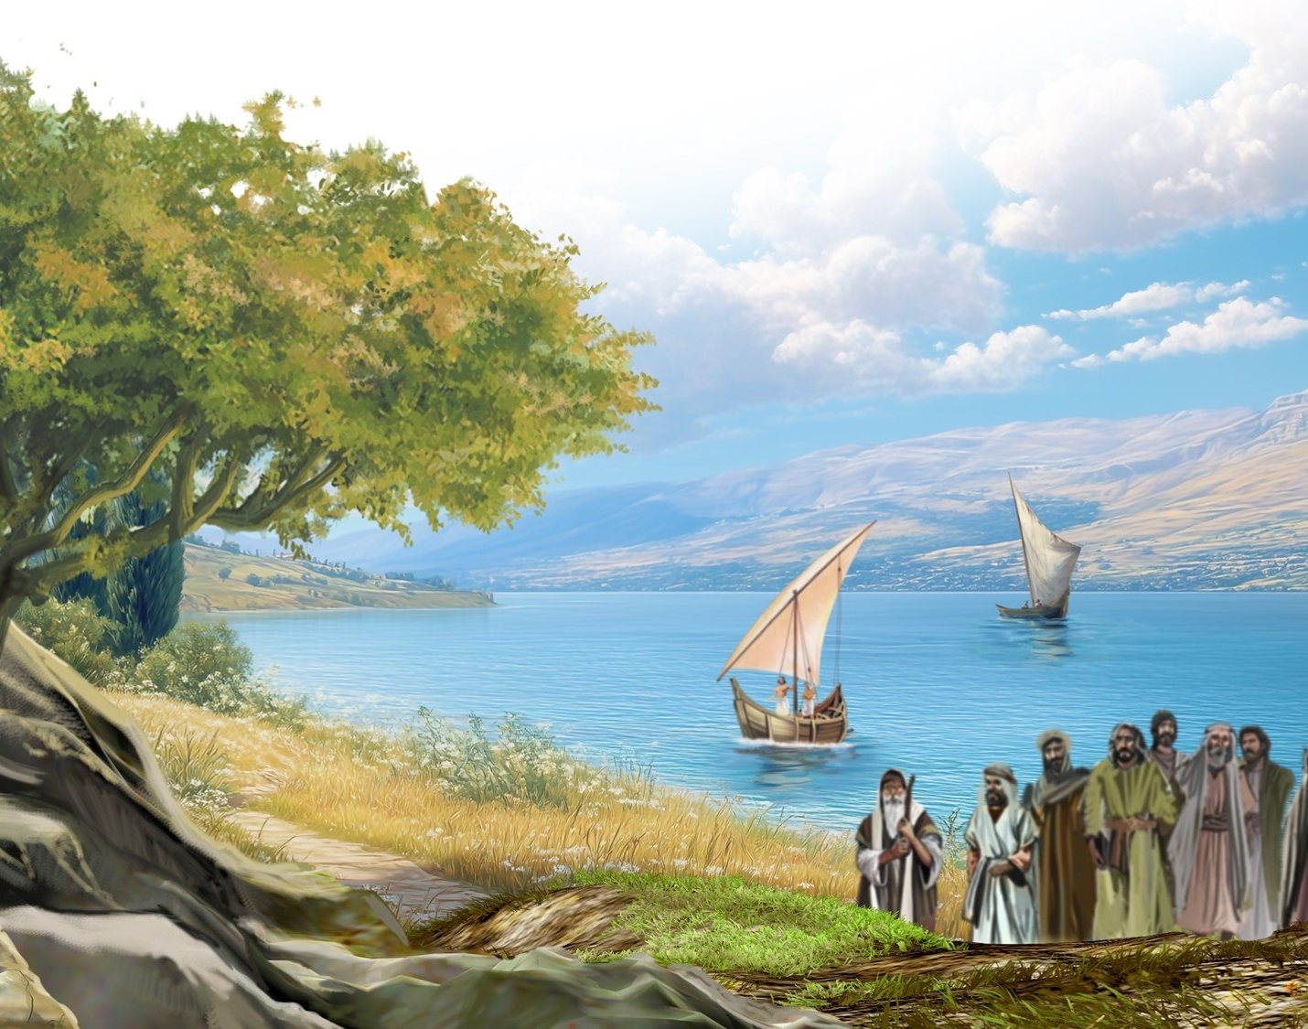
Marcos 6:34
³⁴ E Jesus, saindo, viu uma grande multidão, e teve compaixão deles, porque eram como ovelhas que não têm pastor; e começou a ensinar-lhes muitas coisas.

Slide 48
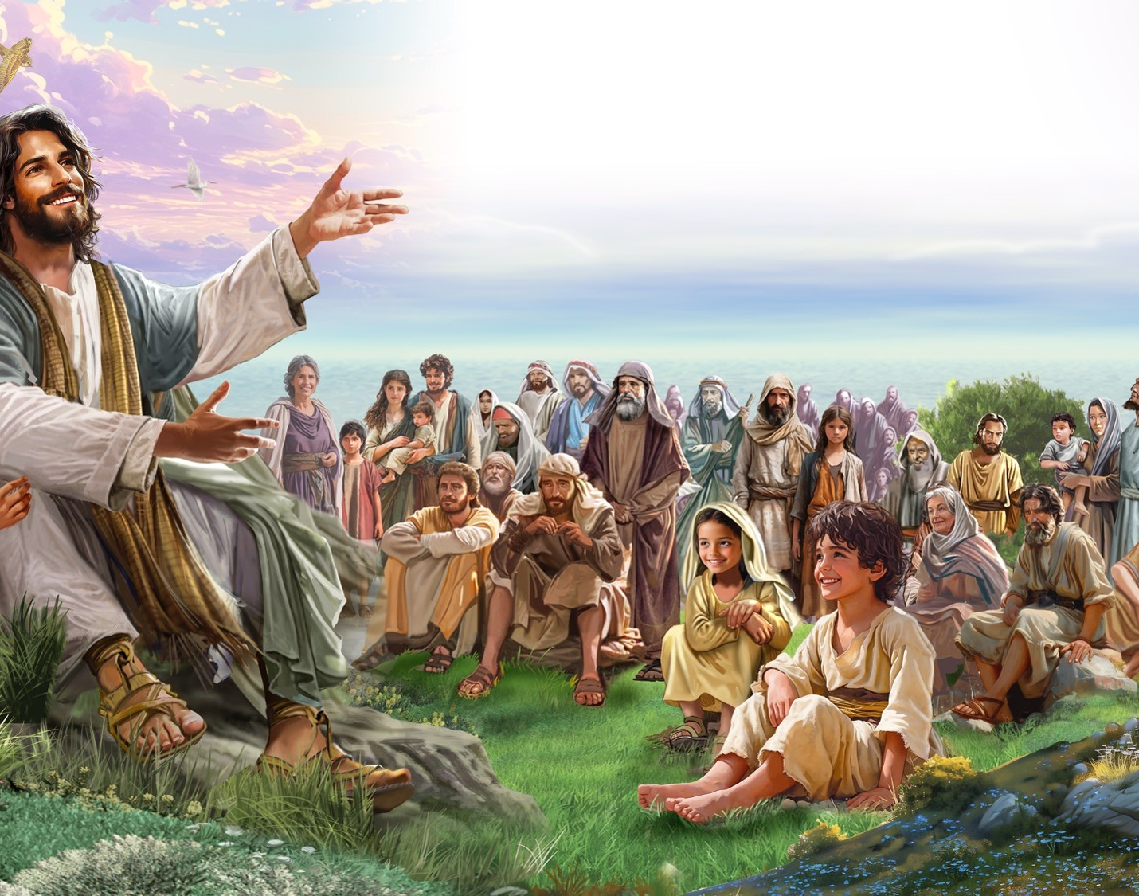
Marcos 6:36 a 38
³⁶ Despede-os, para que vão aos lugares e aldeias circunvizinhas, e comprem pão para si; porque não têm que comer.
³⁷ Ele, porém, respondendo, lhes disse: Dai-lhes vós de comer. E eles disseram-lhe: Iremos nós, e compraremos duzentos dinheiros de pão para lhes darmos de comer?
³⁸ E ele disse-lhes: Quantos pães tendes? Ide ver. E, sabendo-o eles, disseram: Cinco pães e dois peixes.

Slide 49
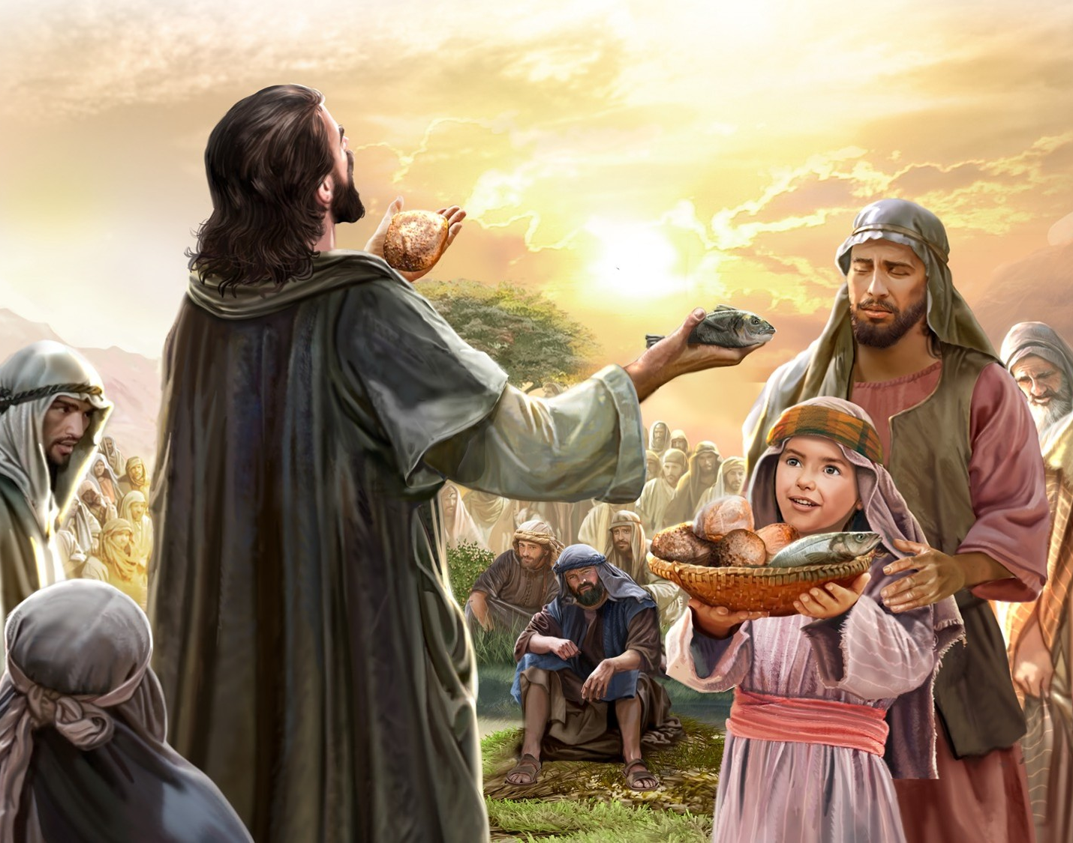
Marcos 6:41
⁴¹ E, tomando ele os cinco pães e os dois peixes, levantou os olhos ao céu, abençoou e partiu os pães, e deu-os aos seus discípulos para que os pusessem diante deles. E repartiu os dois peixes por todos.

Slide 50
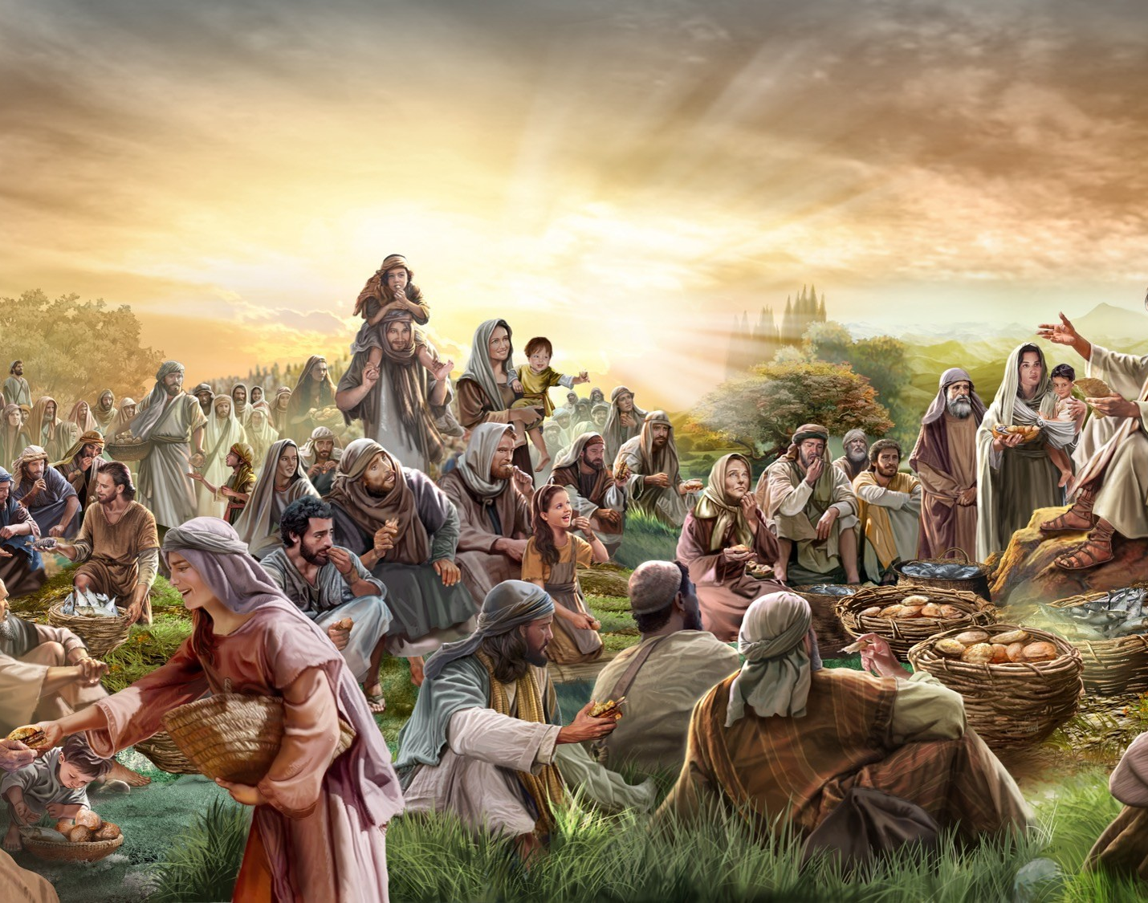
Mateus 15:32 a 36
³² E Jesus, chamando os seus discípulos, disse: Tenho compaixão da multidão, porque já está comigo há três dias, e não tem o que comer; e não quero despedi-la em jejum, para que não desfaleça no caminho.
³³ E os seus discípulos disseram-lhe: De onde nos viriam, num deserto, tantos pães, para saciar tal multidão?
³⁴ E Jesus disse-lhes: Quantos pães tendes? E eles disseram: Sete, e uns poucos de peixinhos.
³⁵ Então mandou à multidão que se assentasse no chão,
³⁶ E, tomando os sete pães e os peixes, e dando graças, partiu-os, e deu-os aos seus discípulos, e os discípulos à multidão.

Slide 51
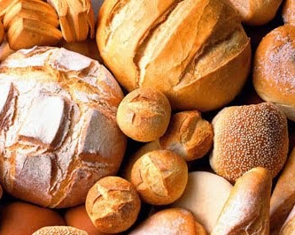
Faça
Como é o cheiro? Como é o sabor?
Jesus gosta de suprir nossas necessidades?
Que outro tipo de alimento Jesus quer nos dar?
O que isso significa?

Slide 52

Palavra da Semana
Espiritual:
Ser espiritual tem a ver com os pensamentos e as crenças das pessoas em um poder maior do que elas mesmas: Deus. Esses pensamentos a respeito de Deus, assim como nossa necessidade Dele, são espirituais. Também chamamos de espiritual aquilo que é religioso e que fala de Deus.

Slide 53
Ponto de Ensino
Por meio de nossos momentos com Ele – em casa, na Escola Sabatina, na igreja, nas aulas bíblicas da escola –, Jesus também nos alimenta espiritualmente. Ele sabe que não podemos ter uma vida cristã feliz sem cultivar nosso coração e nossa mente com Ele.
É por isso que temos a Bíblia.
Jesus nos dá dois tipos de alimento: o alimento para o nosso corpo e o alimento para a nossa mente e o nosso coração.

Slide 54

01

Slide 55
10
João 6:35
“Jesus respondeu: ‘Eu sou o pão da vida. Quem vem a Mim nunca mais terá fome’”
João 6:35
“Jesus então falou: Da vida pão Eu sou, quem vem a Mim, jamais terá fome.”
João 6:35

Slide 56
Growwwwl!
Foco: Jesus quer nos dar alimento para o corpo e
alimento espiritual para a mente.
Já aconteceu de você estar sentado na igreja e seu estômago começar a roncar? As pessoas podem até ter achado engraçado, mas para você provavelmente tenha sido constrangedor. A pior parte é que não é possível controlar o barulho. Não há como fazer o estômago roncar mais baixo. Você pode tentar agir naturalmente ou recorrer à única coisa que fará com que seu estômago pare de roncar: comer.

Slide 57

O estômago ronca quando está vazio. Ele se move o tempo todo. Geralmente, está ocupado digerindo a comida, empurrando-a e comprimindo-a. No entanto, mesmo quando toda a comida já foi digerida, o estômago continua se movendo. Os ruídos de ronco e borbulhamento são feitos pelo estômago empurrando o ar.
Em Salmo 136:25, lemos: “Ele dá alimento a todos os seres vivos. Seu amor dura para sempre!” Por que você acha que esse verso está na Bíblia? O alimento é importante; é por isso.
O Deus que criou o mundo e controla a história é o mesmo Deus que nos dá alimento. O amor de Deus é visto na comida que nos alimenta cada dia. É por isso que esse salmo menciona a comida e que agradecemos antes das refeições.

Slide 58
No entanto, Deus não quer nos dar apenas comida para nosso corpo. Ele também quer nos dar alimento espiritual. Esse alimento instruirá nossa mente sobre Deus e nossa necessidade Dele. Podemos consegui-lo lendo livros espirituais (que falam sobre Deus, incluindo a Bíblia), cantando músicas sobre Jesus e indo à Escola Sabatina e à igreja. Deus anseia por nos dar amor e encorajamento para energizar nossa mente, assim como a comida energiza nosso corpo. Jesus nos ama e, quando passamos tempo com Ele, nos alimenta com Sua Palavra.
• O que você pode fazer esta semana
Para alimentar sua mente
com alimento espiritual?

Slide 60
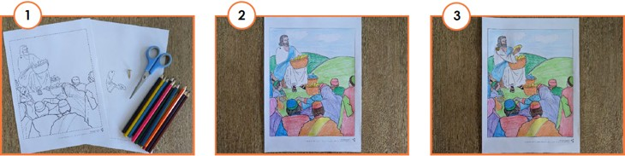
Jesus Alimenta a Multidão
Materiais:
Materiais:
Molde da Arte da Semana 10, lápis de cor, tesoura sem ponta, colchete tipo bailarina (1).
Instruções:
1. Pinte o desenho do molde (2).
2. Recorte o braço de Jesus e posicione-o alinhando o ponto com o que está na cena. Prenda com um colchete tipo
bailarina para mover o braço de Jesus como se Ele estivesse distribuindo os pães e os peixes (3).

Slide 61
Trocando ideias
• O que você tem que Jesus pode multiplicar?
• Como podemos entregar essas coisas a Jesus para que Ele possa multiplicá-las e usá-las para suprir as necessidades dos outros?

Slide 62
Ponto de Ensino
Quando você dá algo a Jesus, não está perdendo. Ele o multiplicará, para que você tenha mais para dar.

Slide 63
Na história de hoje, Jesus, com Suas palavras e com o milagre que realizou, mostrou que Se importava com as pessoas. Durante a semana que vai começar, mostre com suas palavras que você se importa com os outros. Por exemplo: Em uma loja ou durante uma atividade extracurricular, compartilhe um sorriso e diga a alguém que ele está fazendo um bom trabalho. Você também pode dizer frases simples, como: “Jesus ama você” ou “Deus o abençoe”. O Desafio Missionário desta semana é fazer uma nova conexão com alguém da sua idade e tentar conversar com essa pessoa sobre Deus. Você pode tentar iniciar a conversa da seguinte maneira: “Eu consigo ver Deus na minha vida quando... Você já percebeu que Deus também está agindo na sua vida?”

Slide 67
Olá Professores
Não esqueça de fazer a arte da semana antes de levar à classe...
Assim você poderá ajudar melhor os alunos a realizarem a tarefa.
O arquivo “Caça Palavras” com um caça palavras do verso bíblico é para ajudar os alunos que não tem lição a terem algum material para estudar. É sempre distribuído no sábado anterior para que o aluno possa estudar durante a semana.
Se quiserem colaborar com ideias utilize o meu e-mail:
ruy.ernesto.virtual@gmail.com
Ruy Ernesto N Schwantes

Slide 68
Um Momento Tranquilo...
Querido professor da Escola Sabatina,
Reflita sobre isto: Jesus simplesmente ofereceu uma oração de agradecimento ao Seu Pai celestial e, em seguida, alimentou uma multidão de 5 mil homens, além de mulheres e crianças, com apenas cinco pães de cevada e dois pequenos peixes. Que milagre incrível! Jesus supriu as necessidades deles de uma forma profunda e abundante. Deus também prometeu suprir as necessidades do nosso corpo, do nosso coração e da nossa alma.
Nosso Pai celestial cuida de nossa saúde. Ele criou sementes para crescerem e se transformarem em abundância de frutas e vegetais. Ele envia o sol e a chuva para ajudá-las a crescer para o nosso benefício. Há lugares e épocas em que é extremamente desafiador encontrar comida ou alimento saudável.
Confie no cuidado de Deus e reivindique Suas promessas. Todos os dias, independentemente de onde vivamos, Ele nos fornece o alimento de que precisamos. E podemos agradecê-Lo por isso. A Bíblia diz: “E esse mesmo Deus que cuida de mim lhes suprirá todas as necessidades por meio das riquezas gloriosas que nos foram dadas em Cristo Jesus” (Filipenses 4:19).
Assim como Jesus providenciou alimento de modo sobrenatural para as multidões, Ele também pode suprir sobrenaturalmente, por meio de Sua palavra, nosso coração vazio ou quebrantado. Se pedirmos ao Espírito Santo que Ele nos guie, Sua Palavra nos preencherá. Ela nos dá alimento, nutrição espiritual e força para enfrentar os desafios da vida.
Jesus sempre esteve disposto a suprir nossas necessidades, tanto físicas quanto espirituais. No entanto, a escolha de aceitar Sua ajuda é nossa, assim como fizeram os discípulos.
Ao explorarem juntos a história desta semana, que você e as crianças possam se sentir amados, sabendo que o nosso Deus está disposto a suprir todas as necessidades físicas e espirituais de vocês. .

Slide 69
10. Jesus Alimenta a Multidão
“Jesus respondeu: ‘Eu sou o pão da vida. Quem vem a Mim nunca mais terá fome’”
João 6:35
Saber que Jesus Se importa com nossas necessidades físicas e espirituais.
Sentir a necessidade de passar um tempo a sós com Jesus para se alimentarem espiritualmente.
Responder compartilhando com os outros o que sabem sobre o amor de Deus, alimentando-os espiritualmente e compartilhando o alimento físico com aqueles que precisam.
Jesus me alimenta com Sua palavra e com alimento.

Slide 70
10. Jesus Alimenta a Multidão
1. As Escrituras Sagradas
3. O Pai
4. O Filho
11. Crescimento em Cristo
21. Mordomia
Cinco mil homens, além de mulheres e crianças, vieram a Jesus, e Ele teve compaixão dessas pessoas. Quando elas estavam com fome, André trouxe a Jesus os cinco pães e dois peixes de um menino. Jesus multiplicou o lanche e alimentou a multidão. Em outra ocasião, Jesus realizou um milagre parecido, multiplicando alimento para saciar a fome de 4 mil homens e suas famílias.
Jesus me alimenta com Sua palavra e com alimento.

Slide 71
https://mais.cpb.com.br/licao-infantil/

Slide 72


